Slide 1
МИНИСТЕРСТВО НАУКИ И ВЫСШЕГО ОБРАЗОВАНИЯ РОССИЙСКОЙ ФЕДЕРАЦИИ МОСКОВСКИЙ ГОСУДАРСТВЕННЫЙ ТЕХНИЧЕСКИЙ УНИВЕРСИТЕТ ИМ. Н.Э. БАУМАНА КАФЕДРА ПРОЕКТИРОВАНИЕ И ТЕХНОЛОГИЯ ПРОИЗВОДСТВА ЭЛЕКТРОННОЙ АППАРАТУРЫ Отчет о выполнении курсовой работы на тему: «Разработка, моделирование и экспериментальные исследования перестраиваемого генератора прямоугольных импульсов» Выполнил: студент группы ИУ4-52Б Наумов И.К. Проверил: д.т.н., профессор каф. ИУ-4 Семенцов С.Г. Москва, 2024 г.

Slide 2
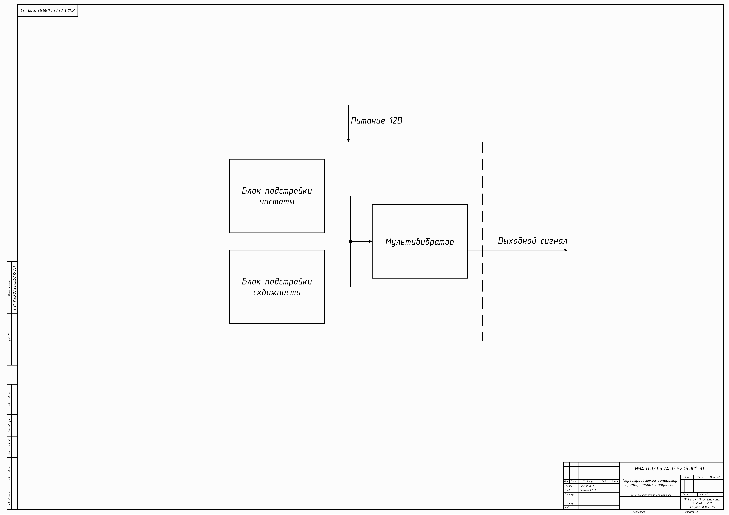

Slide 3
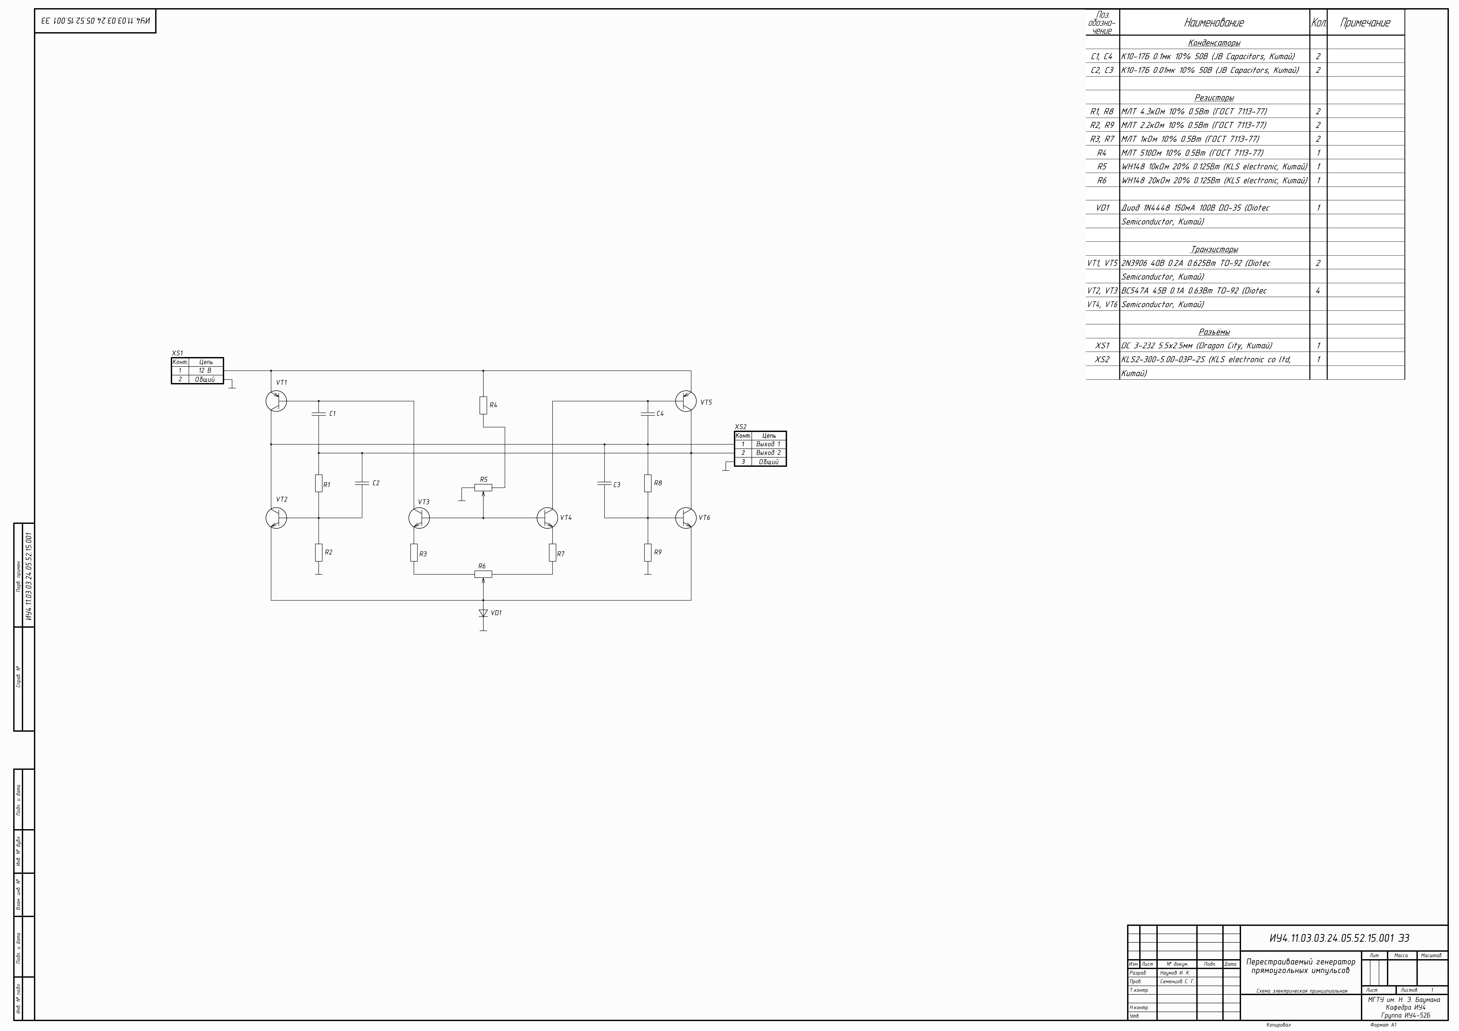

Slide 4
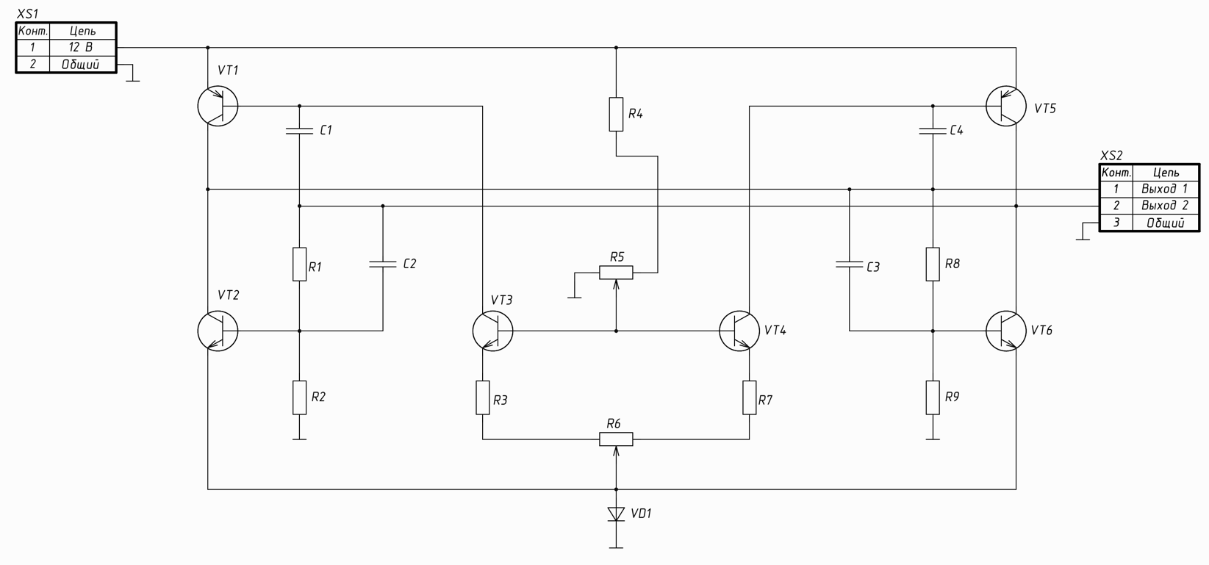

Slide 5
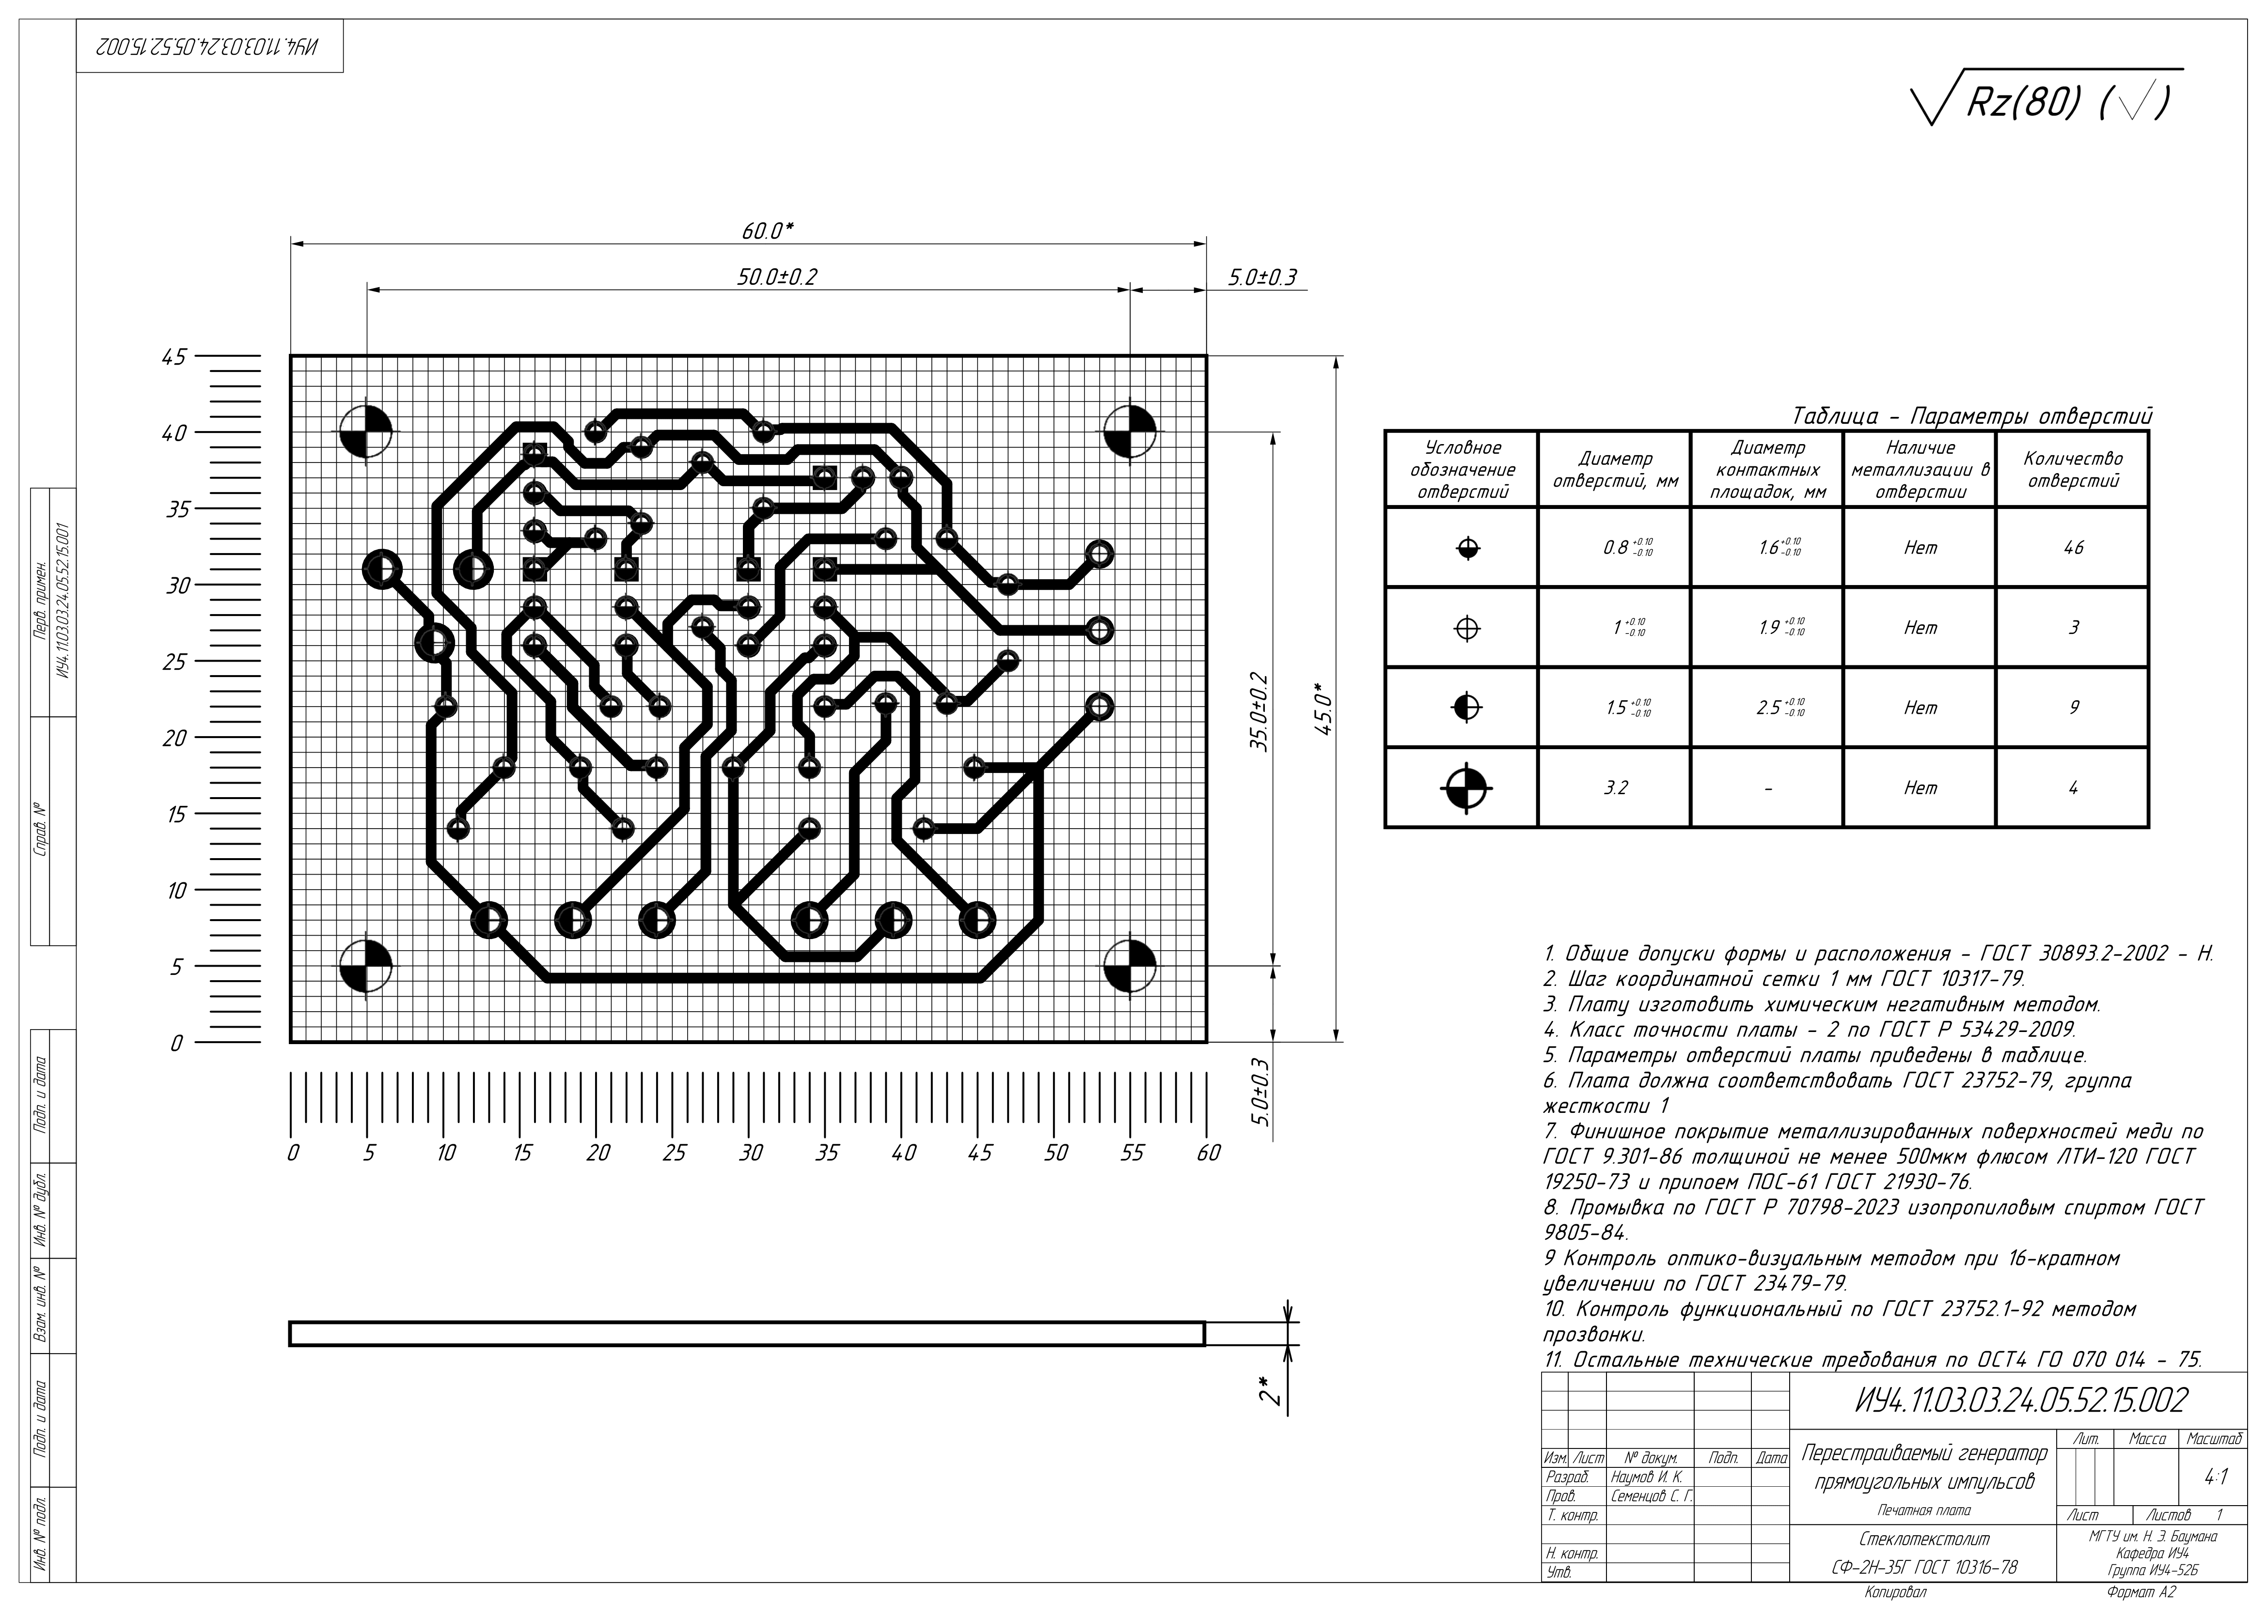

Slide 6
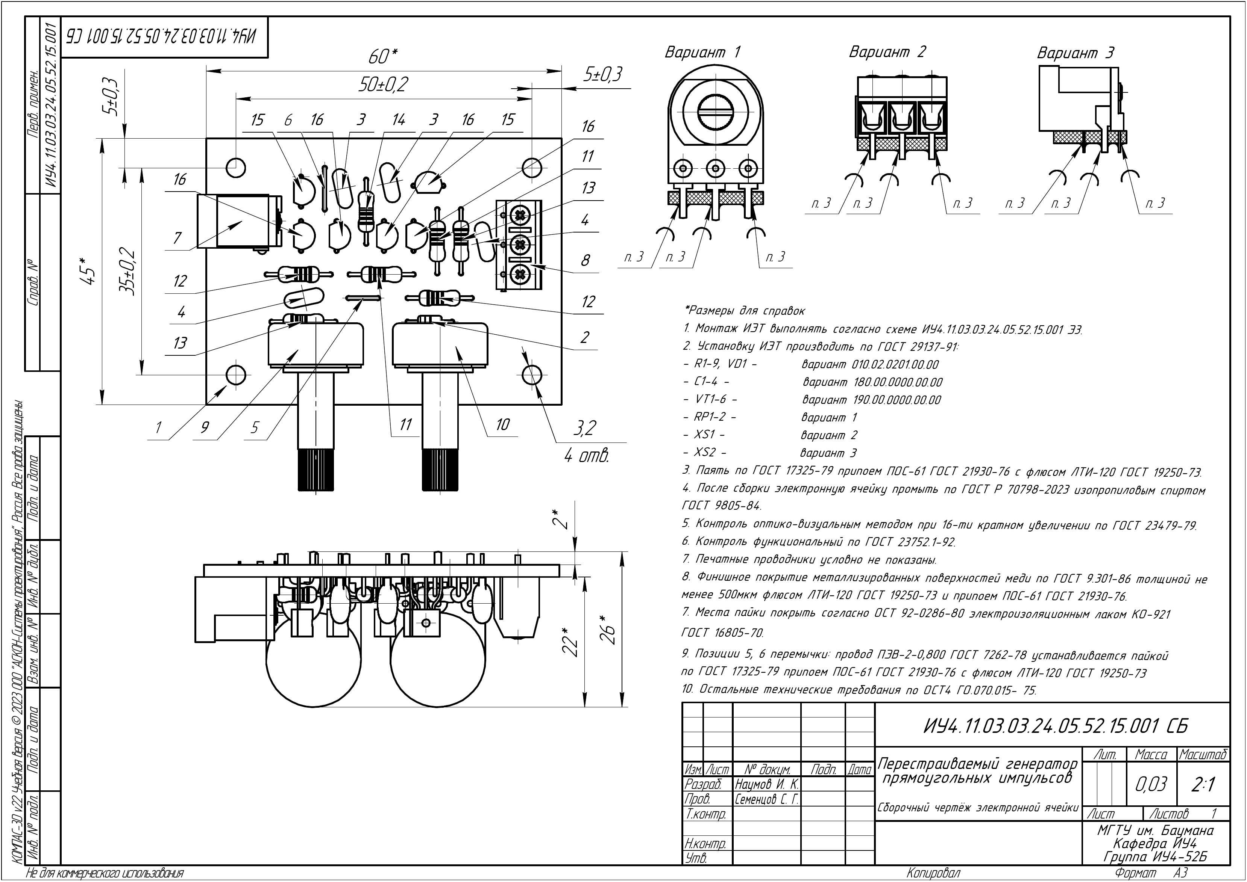

Slide 7
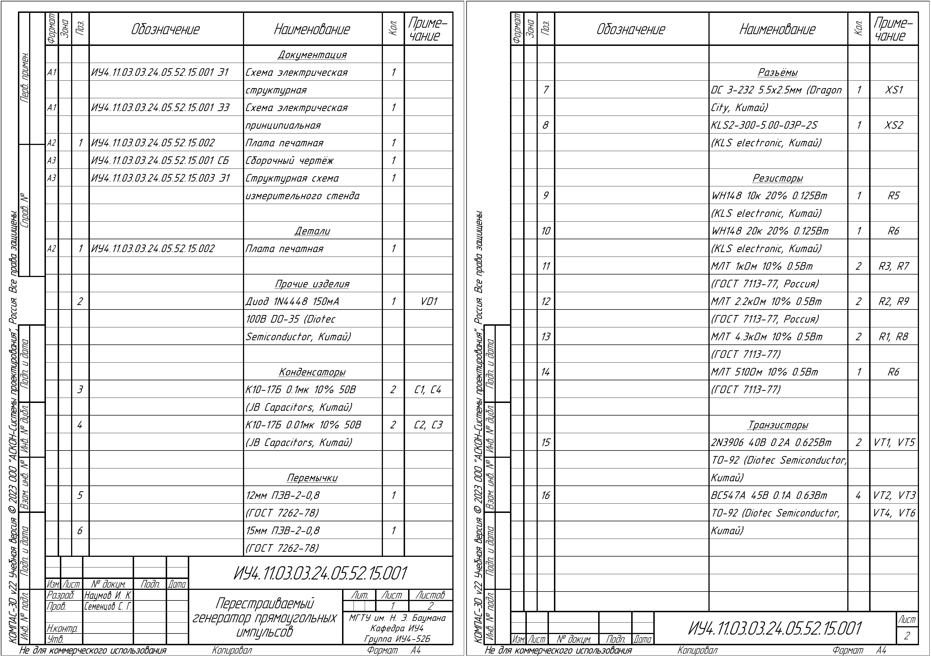

Slide 8
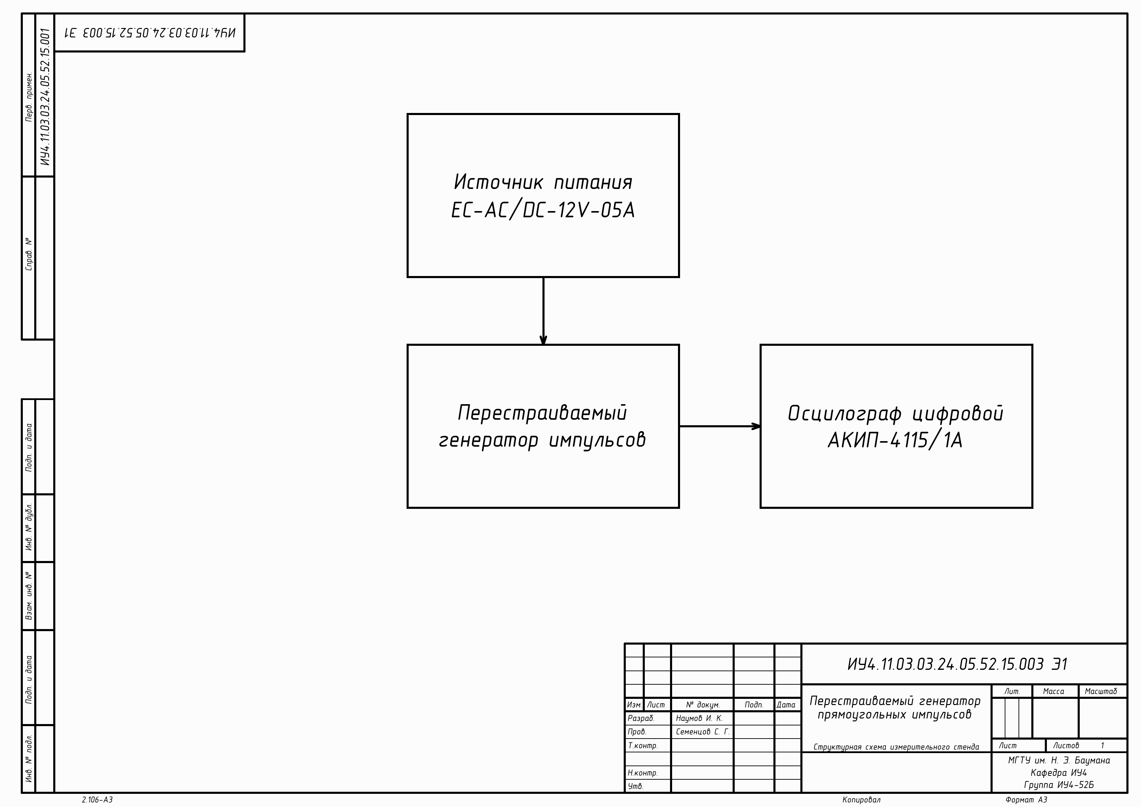

Slide 9
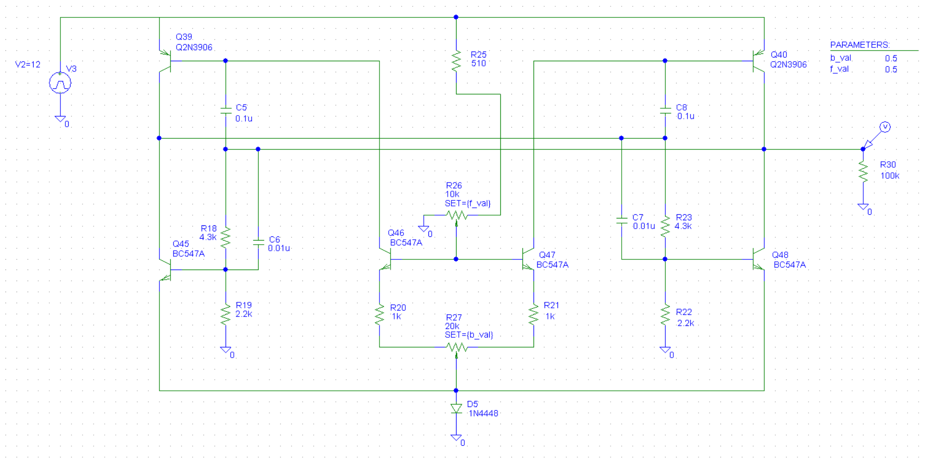

Slide 10
